Slide 1
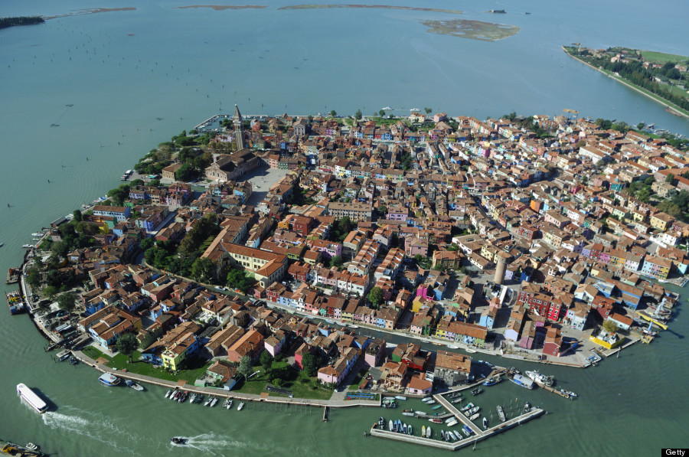
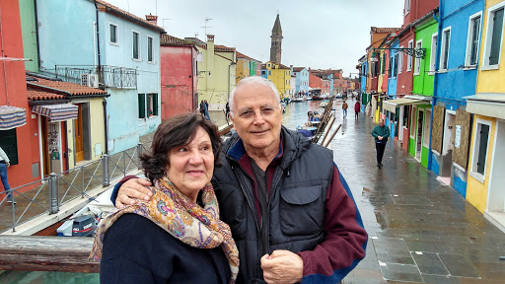
BURANO
AS PEQUENAS ILHAS DA LAGOA DE VENEZA
A torre da igreja inclinada é uma ótima referência para se locomover pela ilha.
A ilha foi provavelmente fundada pelos romanos,
que deram o nome de um dos portões de sua antiga cidade.

Slide 2
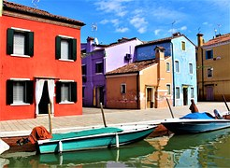
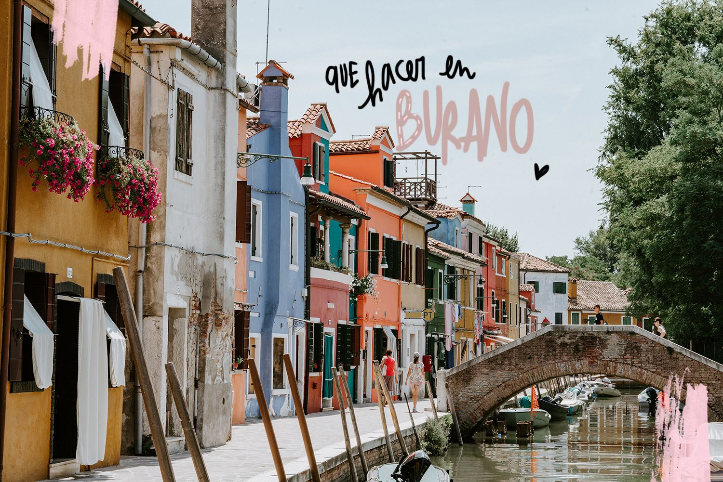
Atualmente está difícil viver por lá. No inverno as casas são invadidas pelas enchentes.
Não é um acontecimento extraordinário, é uma catástrofe natural que costuma repetir principalmente nos meses de novembro e dezembro, ou seja, durante o outono e inverno na Itália.
Dura apenas algumas horas em alguns dias.
Muitos membros das novas gerações estão se mudando para o continente.
Mas não deixe de visitá-la no verão.
Chega-se facilmente em uma viagem de meia hora através de um vaporetto, saindo de Veneza.

Slide 3
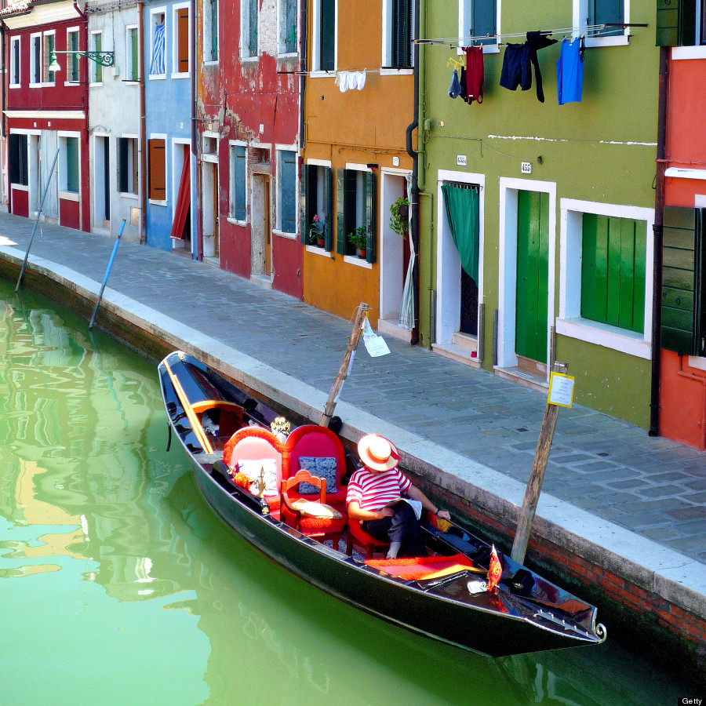
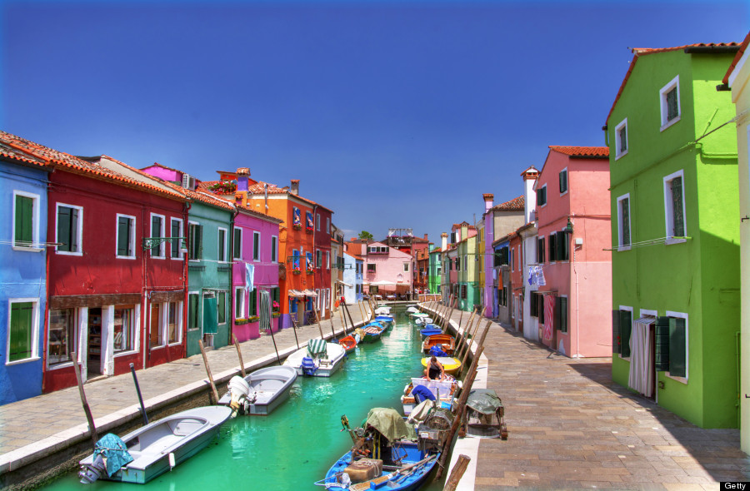
As casas seguem obviamente um teste padrão especial da cor, desenvolvida quando da existência da "idade dourada".
Quem mora por lá, e desejar pintar sua casa, tem que enviar uma carta para o governo, que responderão dizendo quais as cores autorizadas no lote que habita.
Há uma lenda que escutamos de um morador, falando que os pescadores foram os primeiros a pintar suas casas em cores brilhantes, para que eles pudessem vê-las enquanto estavam fora pescando.

Slide 4
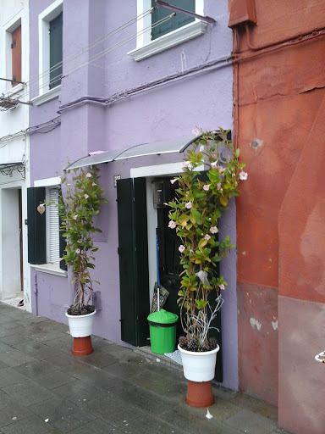
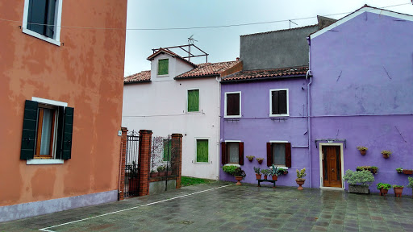
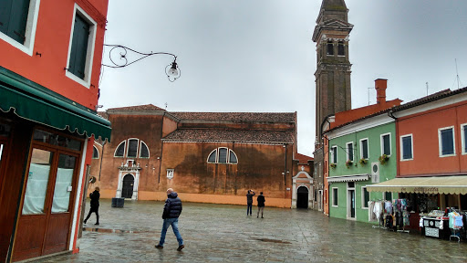
Se você for a Veneza, inclua Burano no itinerário, depois dê uma esticadinha em Torcello, com um vaporetto, leva dez minutos. Veneza é, indiscutivelmente, linda, romântica, mas Burano é colorida, é mágica, não tem como não se apaixonar. Tudo muito tranquilo, muito colorido, muito charmoso, eu nunca tinha visto nada igual.

Slide 5
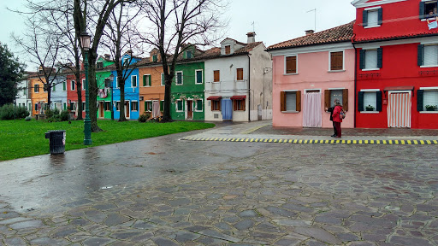
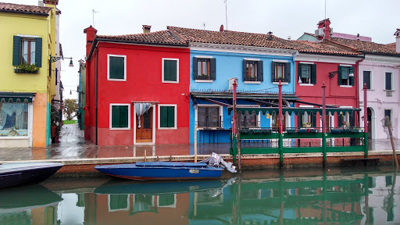
Se você tem uma máquina nas mãos, o impulso de disparar o botão tornar-se uma loucura, não conseguimos passar nem 2 minutos sem um flash. As casinhas coloridas às margens dos canais são um charme e fizeram a ilha se tornar uma atração para quem visita Veneza e der uma esticadinha em Burano.

Slide 6
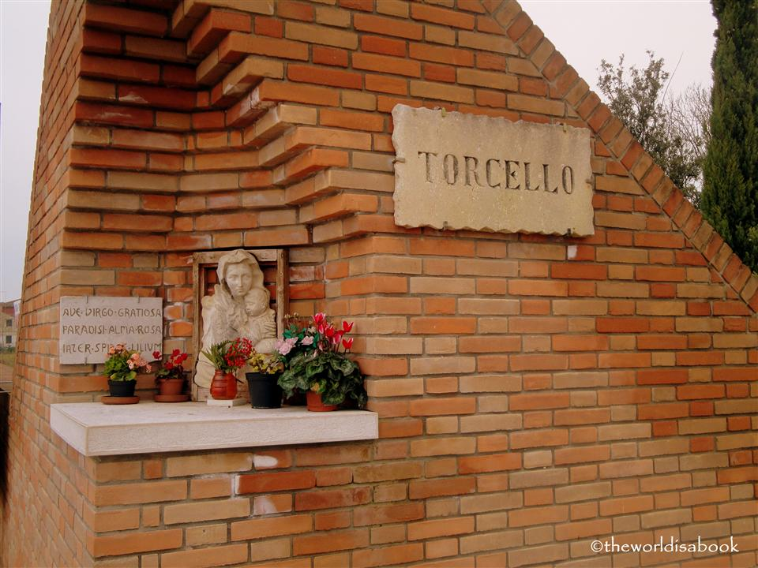
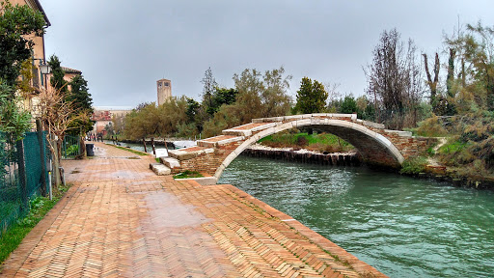
Foi um dos assentamentos mais antigos e prósperos da lagoa, entrou em declínio resultando na predominância da vizinha Veneza e às mudanças das condições ambientais, mas com um património arqueológico inestimável, fazendo com que seja um ponto turístico popular.
A submersão da área e as pragas continuas, impuseram esse declínio progressivo, os edifícios caíram em desuso ou foram desmantelados para fornecer tijolos e material de construção para o desenvolvimento de Veneza.

Slide 7
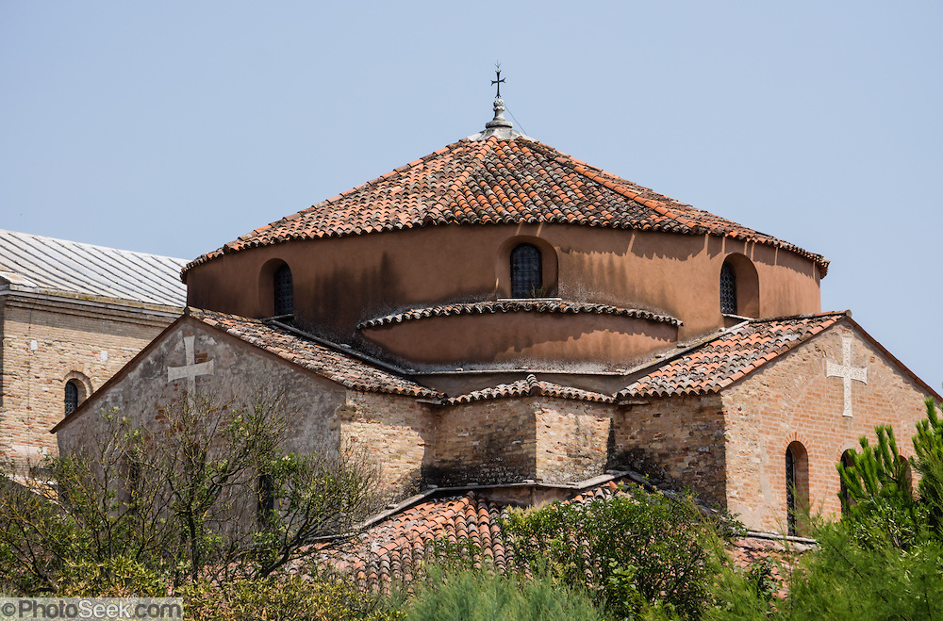
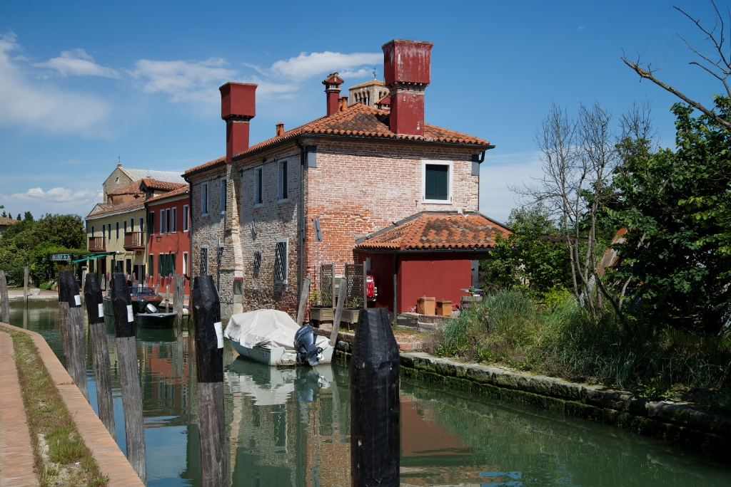
Com o desaparecimento da cidade, a Diocese, mudou-se para Murano. A catedral tornou-se uma paróquia simples, com jurisdição sobre vários locais na lagoa norte.
Os habitantes foram diminuindo gradativamente durante o século XX, por isso, a paróquia foi suprimida em 1986.
Atualmente, (dezembro de 2016), vivem ali, apenas vinte pessoas, sendo dez residentes permanentes.

Slide 8
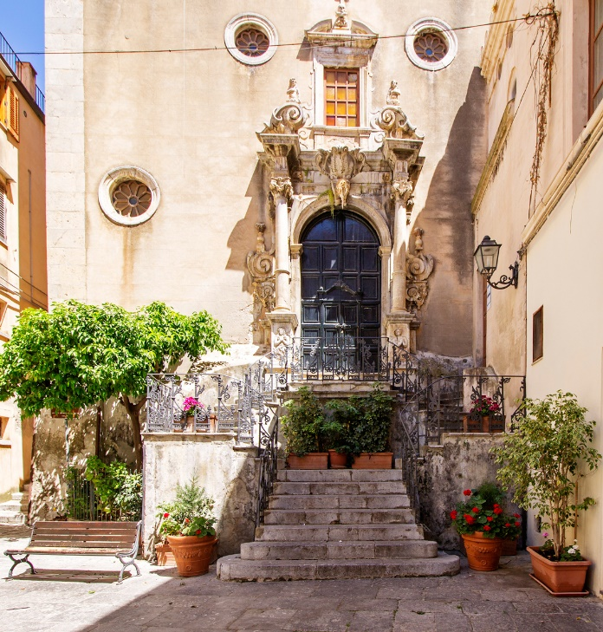
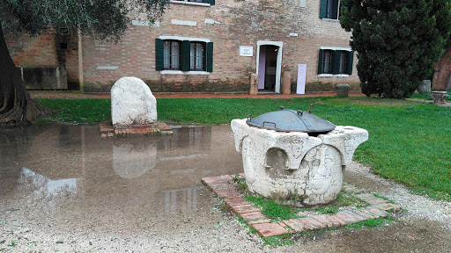
No espaço aberto virado para os dois edifícios sagrados, estão delimitadas pelo Palácio.
O chamado “Podesta” em frente ao Museu, é conhecido por "Trono de Átila ( Rei dos Hunos), provavelmente um assento reservado para os magistrados encarregados de administrar a justiça.

Slide 9
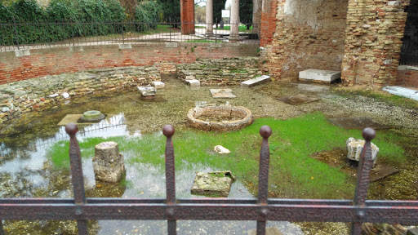
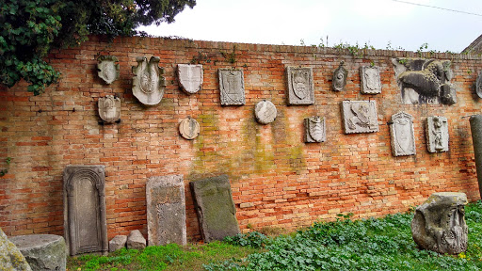
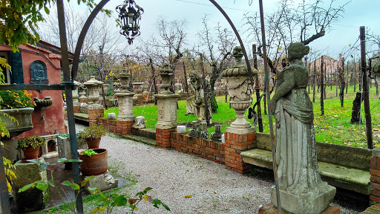
Muitas dessas peças, constituem o Museu de Torcello, uma valiosa coleção de achados arqueológicos da época romana bizantina e medieval, todos encontrados na ilha. O edifício do Conselho foi comprado em 1870 por Torelli, conforme conta um historiador local que, depois de uma restauração de 2 anos, doou à Cidade de Veneza.

Slide 10
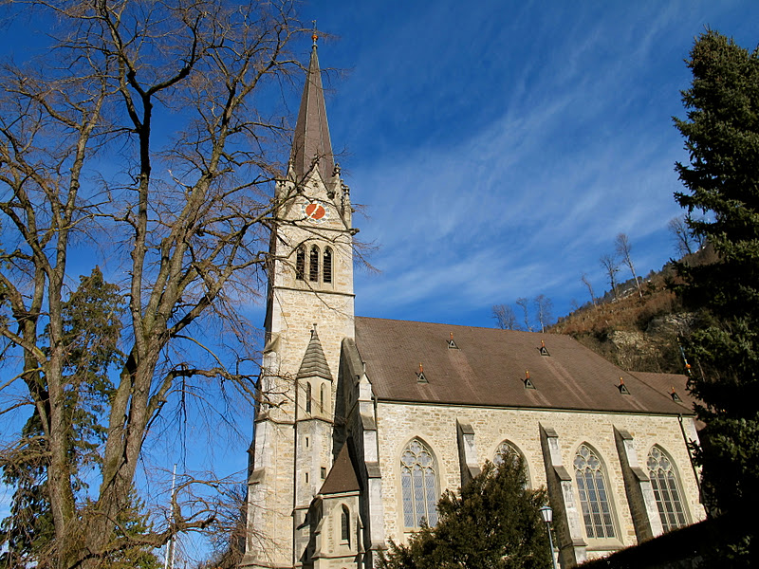

.
CRIAÇÃO E APRESENTAÇÃO
TONINHO VENDRAMINI
Arte Final & Sons
Acervo Pessoal
Músicas
Crazy
Fortíssimo - Rita Pavoni
Procuro transmitir alguns conhecimentos da vida às pessoas ao meu redor,
através do meu potencial e inspirar
grandes mudanças na cura das almas.

